Slide 1



Вебмаркетплейс «Basik» для погодинної оренди приватних простір-локацій
Куликов Олександр Віталійович ПЗПІ-23-7
Керівник:
ст. викл. каф. ПІ
Катерина Вікторівна Зибіна
Консультант:
ст. викл. каф. ПІ
Олійник Олександр
10 червня 2026

Slide 2
Мета та актуальність роботи
Мета проєкту: розробка клієнт-серверного модуля управління користувачами та контентом оголошень у складі маркетплейсу «Basik»
Актуальність роботи: Стрімке зростання попиту на погодинну оренду локацій (коворкінги, фотостудії, конференц-зали, майданчики) в Україні
Брак вітчизняних автоматизованих платформ для швидкого додавання власниками своїх об'єктів
Потреба у безпечній та швидкій безпарольній автентифікації користувачів
Об'єкт дослідження: вебмаркетплейси простір-послуг та моделі керування користувацьким контентом
Предмет дослідження: програмні рішення безпечної ідентифікації та ведення оголошень з календарем доступності
2

Slide 3
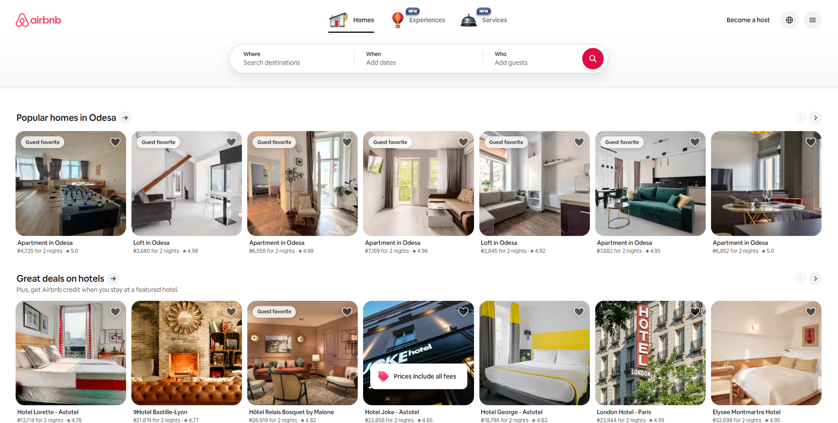
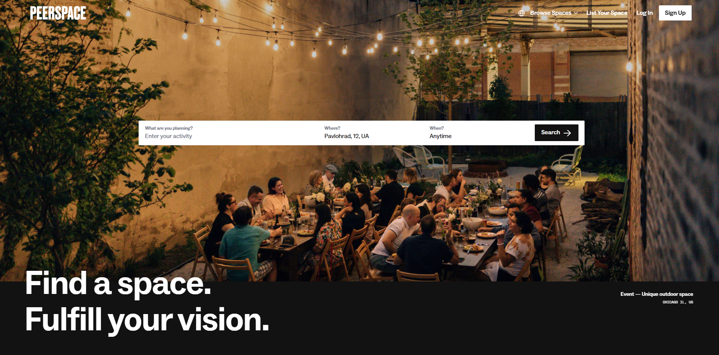
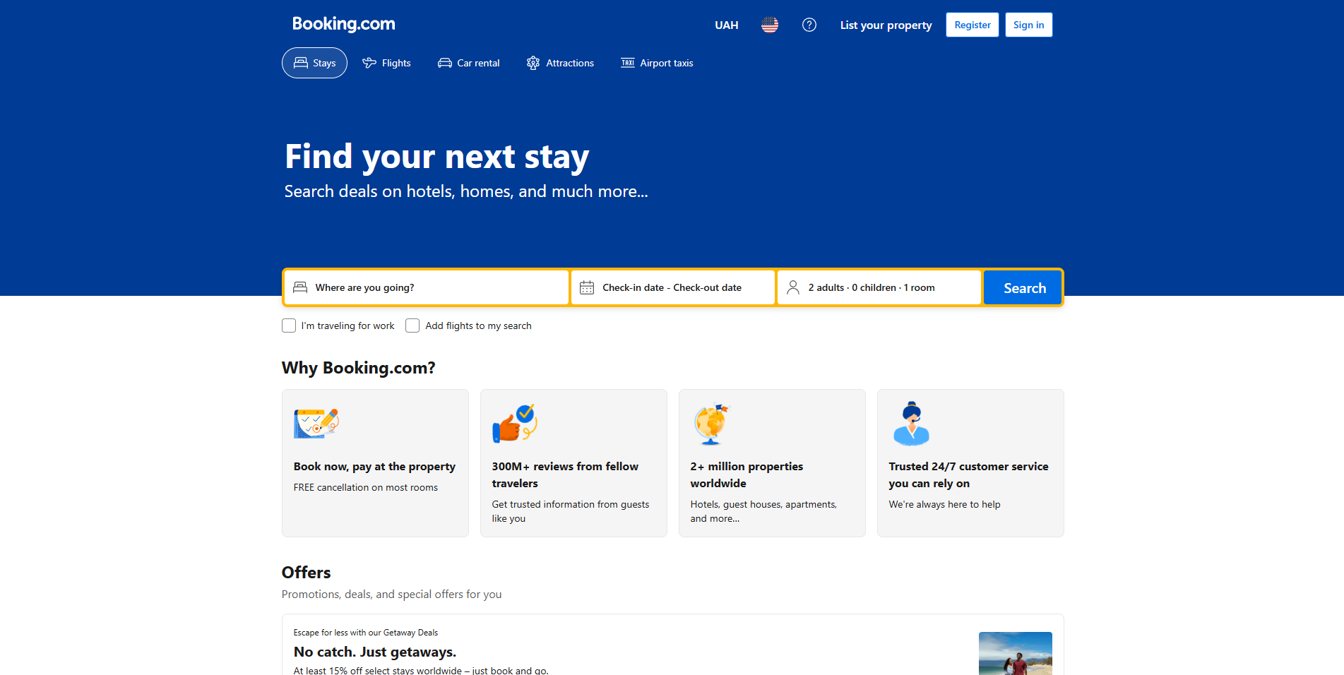
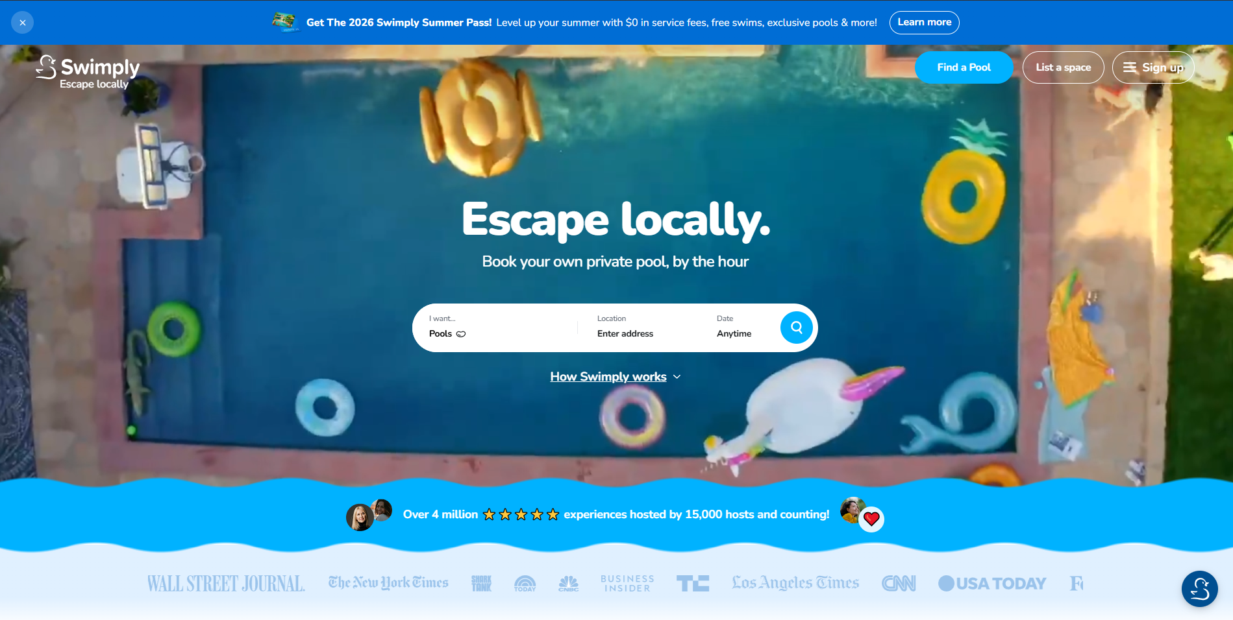
Аналіз аналогів програмного забезпечення
Airbnb
Peerspace
Booking.com
Swimply
3

Slide 4
Постановка задачі: Завдання розробки
Створення документної моделі даних MongoDB (користувачі, оголошення, календар)
Реалізація API для безпарольного входу (генерація кодів, SMTP Brevo) та Google OAuth
Реалізація JWT-автентифікації та захисту маршрутів на бекенді через middleware protect/checkAdmin
Реалізація кабінету власника (створення оголошень, фото, Nominatim API)
Розробка адаптивного клієнтського інтерфейсу (React, Tailwind CSS)
4

Slide 5
Функціональні вимоги до модуля
Реєстрація та вхід: Введення імені, email та ролі. Одноразовий код діє 60 хв. Вхід через Google OAuth з автоматичним зв'язуванням профілів.
Профілі: Перегляд GET /api/users/me (без хешу пароля) та редагування PATCH /api/users/me (ім'я, телефон, стать, дата народження).
Створення оголошень: Форма з описом, ціною, зручностями, правилами та завантаженням до 10 фотографій (Multer).
Календар та ціноутворення: Налаштування тижневого розкладу доступності (години роботи) та ціни за годину.
Модерація та контроль доступу: Оголошення потребують схвалення Admin (isApproved = false). Заблоковані користувачі (isBlocked = true) втрачають доступ.
5

Slide 6




Засоби та технології розробки
Клієнтська частина (Frontend):
Мова програмування: JavaScript (ES6+)
Бібліотека інтерфейсу: React SPA
Клієнтський збірник: Vite
Стилізація: Tailwind CSS
Карти та геокодування: Leaflet, Nominatim API
Запити до API: Axios
Серверна частина (Backend):
Серверне середовище: Node.js, Express
База даних: MongoDB Atlas, Mongoose ODM
Авторизація та захист: Passport.js, JWT
Завантаження зображень: Multer
Сповіщення та зв'язок:
Поштовий сервіс: SMTP Brevo
6

Slide 7
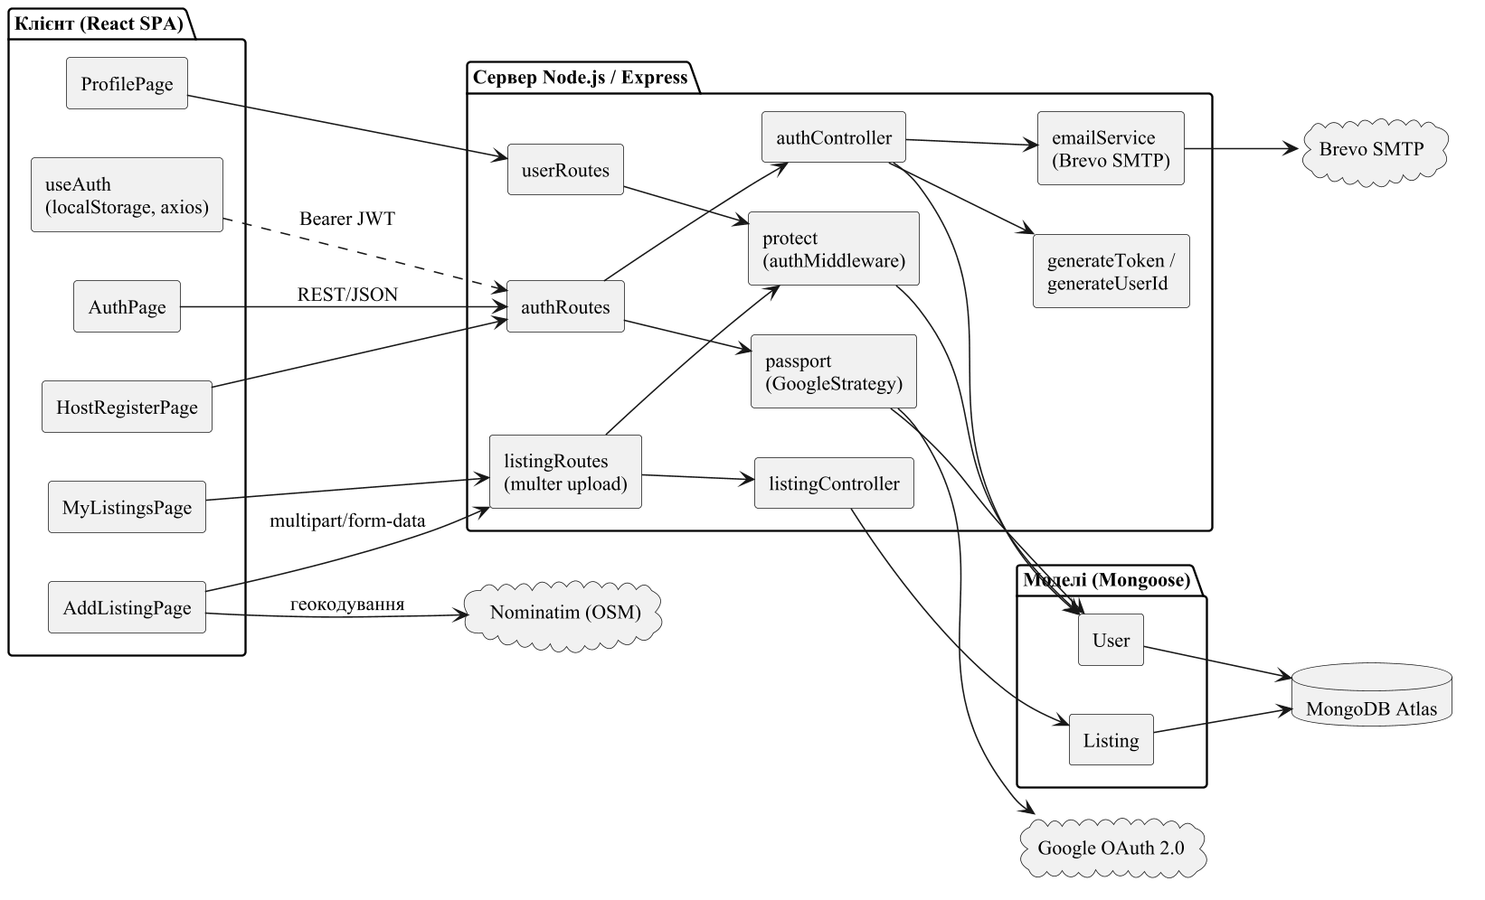
Архітектура створеного програмного забезпечення
Клієнтська частина складається з окремих модулів, кожен з яких відповідає за свою частину функціональності.
Модулі автентифікації, користувачів, оголошень та календаря взаємодіють із відповідними сервісами Express API для обробки даних.
Усі модулі інтегруються через ядро, яке забезпечує керування станом, маршрутизацію та обробку запитів.
7

Slide 8
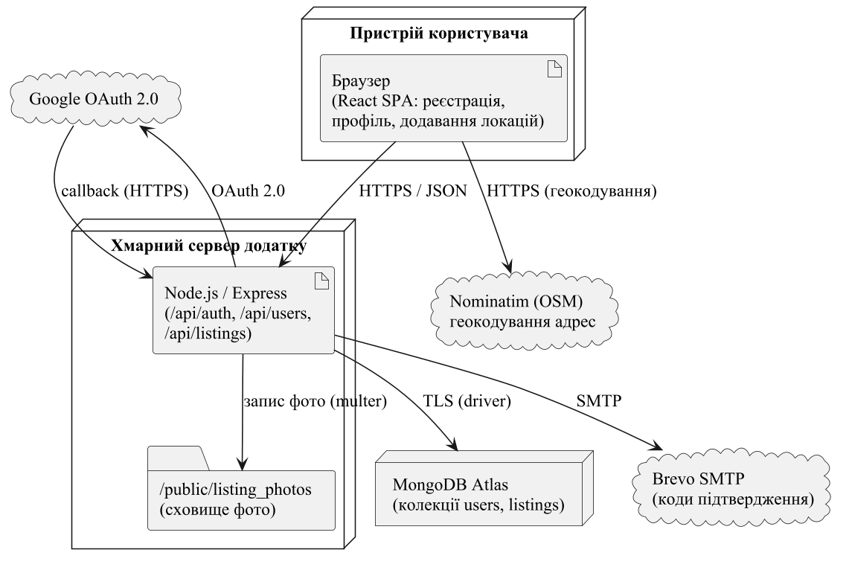
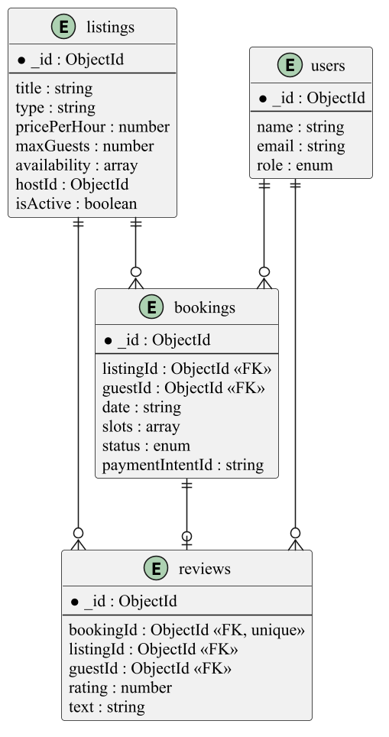
Схема розгортання та бази даних
Спроєктована схема розгортання системи (ліворуч) базується на клієнт-серверній архітектурі, де клієнтська React SPA взаємодіє з сервером Express API через REST протокол. Збереження даних здійснюється у NoSQL СУБД MongoDB, структура якої представлена ER-моделлю (праворуч).
8

Slide 9
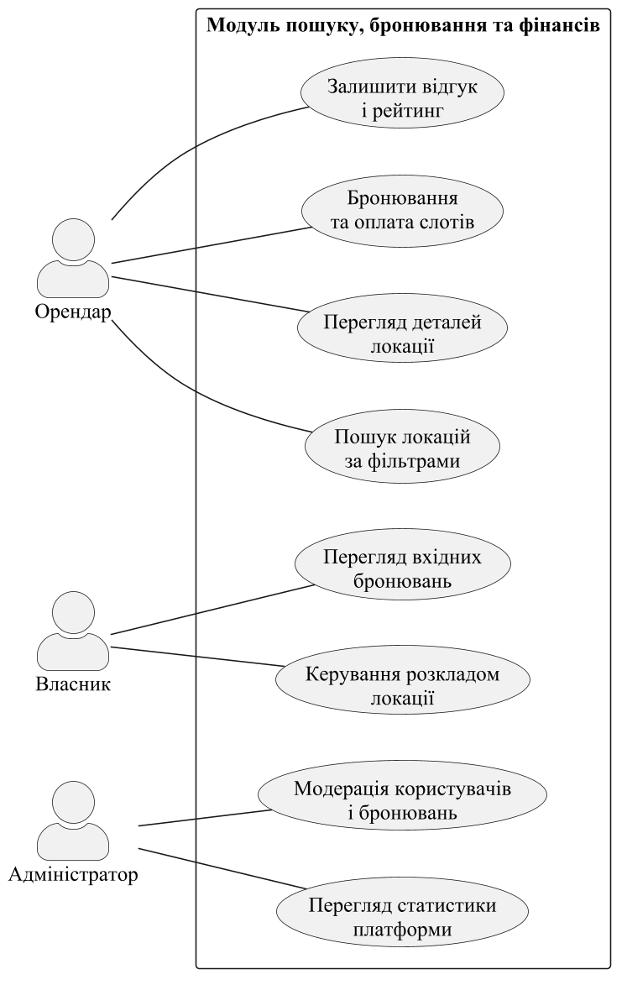
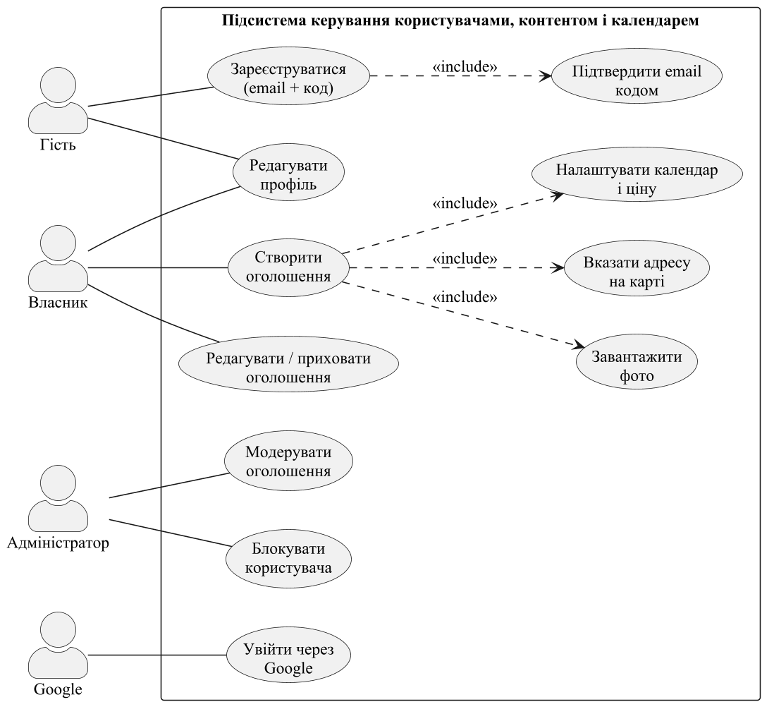
Діаграми варіантів використання
Для моделювання бізнес-процесів системи побудовано UML-діаграми прецедентів. Ліворуч наведено діаграму варіантів використання верхнього рівня для трьох ключових ролей (Гість, Власник, Адміністратор). Праворуч наведено деталізовану діаграму варіантів використання модуля управління користувачами та контентом.
9

Slide 10
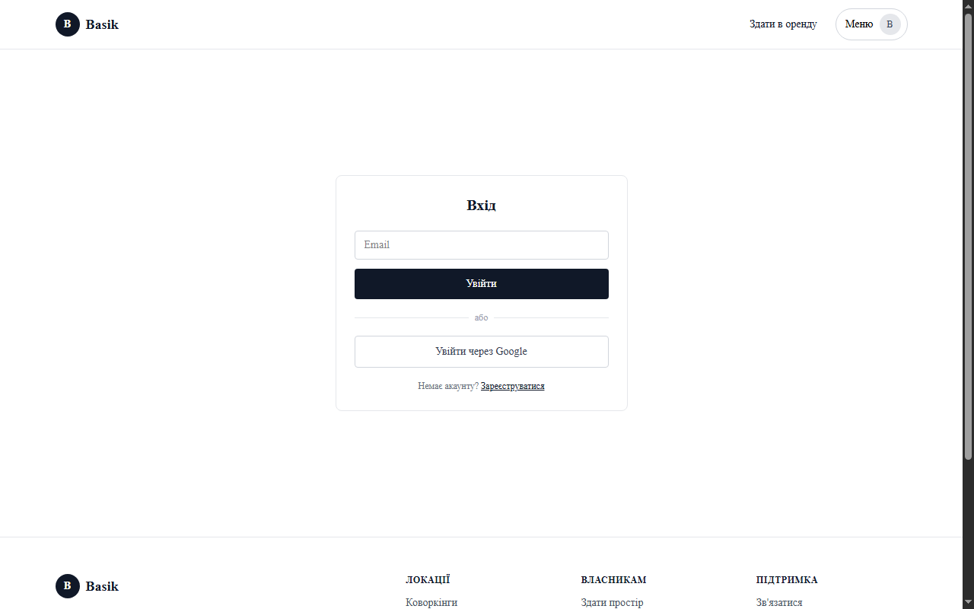
Приклад інтерфейсу. Сторінка входу
const submitLogin = async (e) => {
e.preventDefault();
setError("");
setLoading(true);
try {
await axios.post("/api/auth/email-login", {
email
});
goToVerify(email);
} catch (err) {
setError(
err.response?.data?.message || "Помилка"
);
} finally {
setLoading(false);
}
};
10

Slide 11
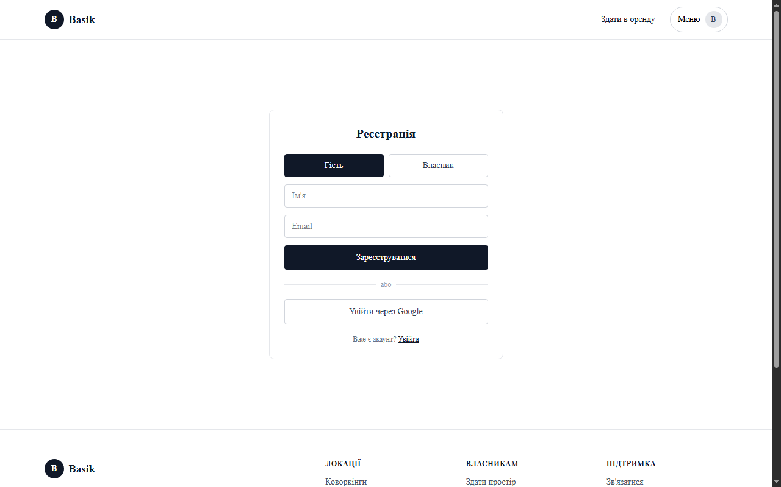
Приклад інтерфейсу. Реєстрація користувача
const submitRegister = async (e) => {
e.preventDefault();
setError("");
setLoading(true);
try {
await axios.post("/api/auth/register", {
name,
email,
role
});
goToVerify(email);
} catch (err) {
setError(
err.response?.data?.message || "Помилка"
);
} finally {
setLoading(false);
}
};
11

Slide 12
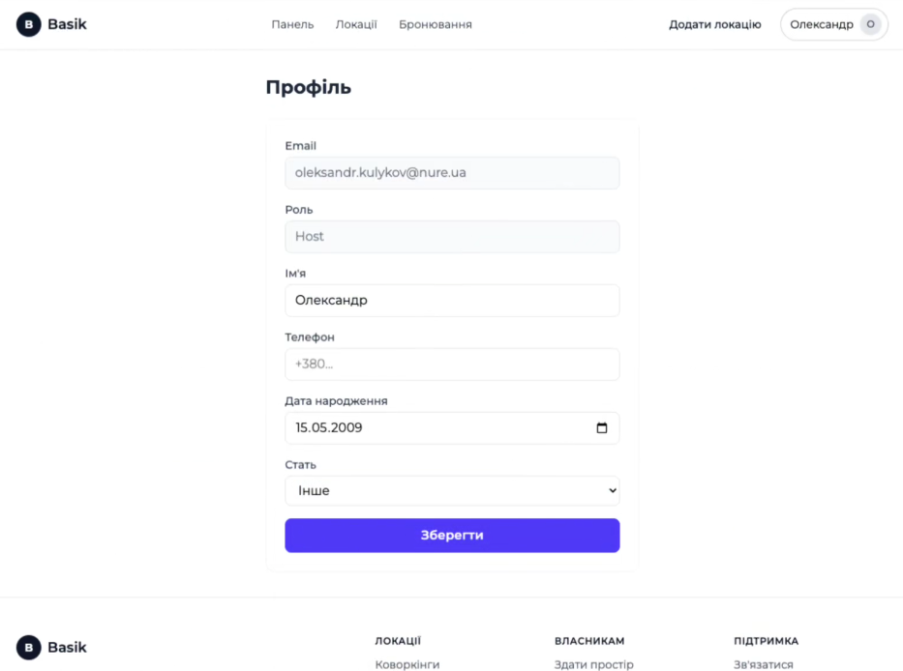
Приклад інтерфейсу. Сторінка профілю
const handleSubmit = async (e) => {
e.preventDefault();
setSaving(true);
try {
const { data } = await axios.patch(
"/api/users/me",
form
);
auth.updateUser({ name: data.name });
setSuccess(true);
setTimeout(() => setSuccess(false), 3000);
} catch (err) {
console.error(err);
} finally {
setSaving(false);
}
};
12

Slide 13
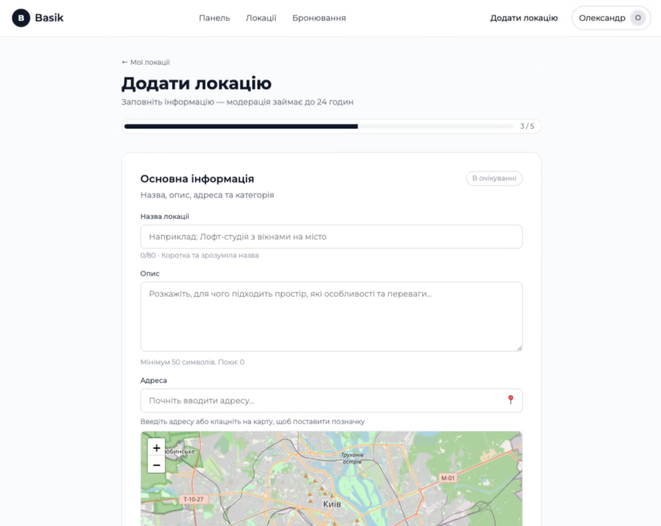
Приклад інтерфейсу. Додавання локації
const submit = async (e) => {
e.preventDefault();
setLoading(true);
setError("");
try {
const data = new FormData();
data.append("title", title);
data.append("description", description);
data.append("address", address);
data.append("price_per_hour", pricePerHour);
data.append("max_guests", maxGuests);
data.append("category", category);
data.append("availability",
JSON.stringify(availability)
);
photos.forEach((p) =>
data.append("photos", p)
);
await axios.post("/api/listings", data, {
headers: {
"Content-Type": "multipart/form-data"
},
});
navigate("/my-listings");
} catch (err) {
setError(err.response?.data?.message || "..");
} finally {
setLoading(false); } };
13

Slide 14
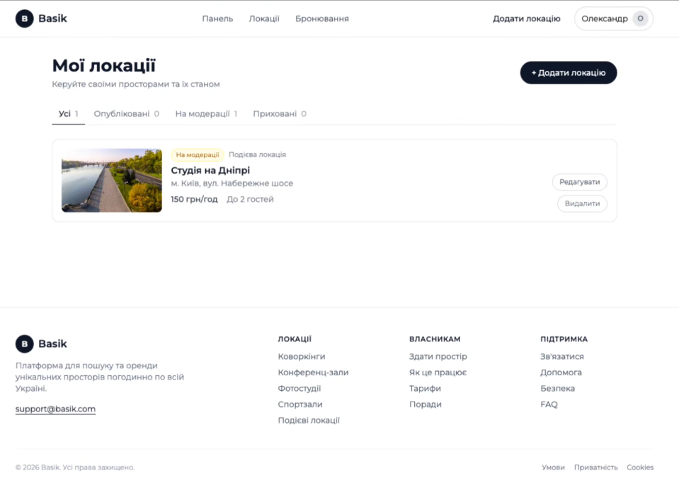
Приклад інтерфейсу. Керування оголошеннями
const toggleVisibility = async (listing) => {
try {
await axios.put(
`/api/listings/${listing._id}`,
{ isListed: !listing.isListed }
);
fetchListings();
} catch (err) {
alert(err.response?.data?.message || "Помилка");
}
};
// Рендеринг списку у JSX
{filtered.map((listing) => (
<div key={listing._id} className="p-4 flex gap-4">
<img src={getCoverPhoto(listing)}
className="w-44 h-28 object-cover" />
<div className="flex-1">
<StatusPill listing={listing} />
<Link to={`/listing/${listing._id}`}>
{listing.title}
</Link>
</div>
</div> ))}
14

Slide 15
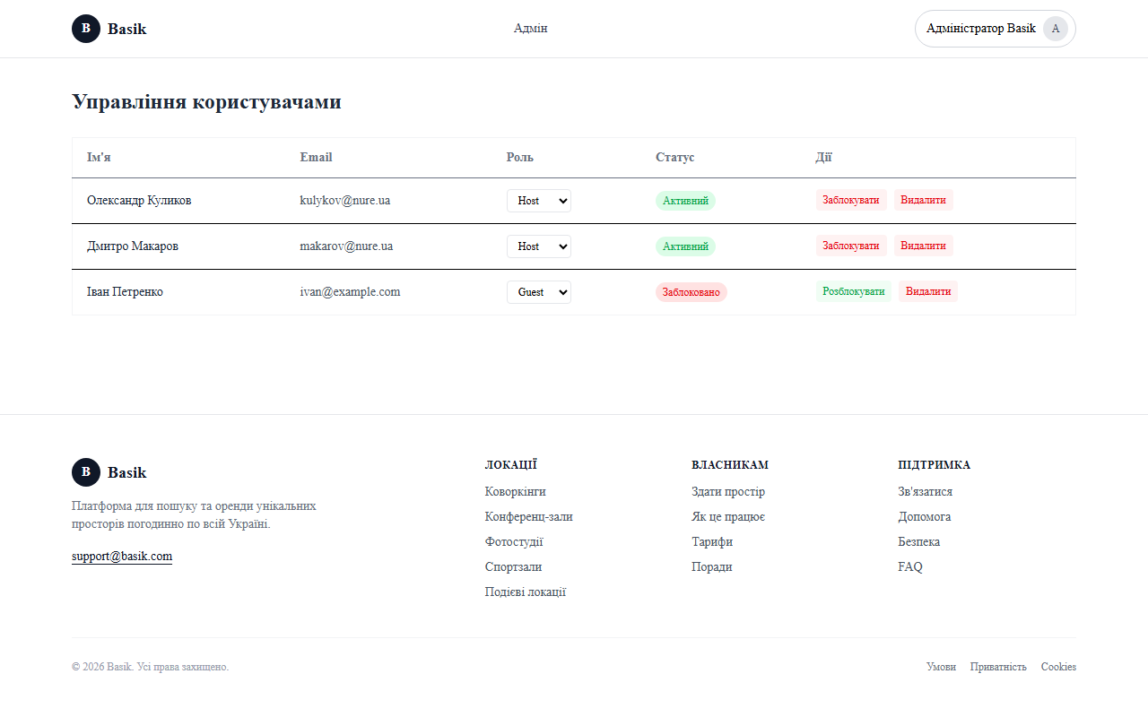
Приклад інтерфейсу. Управління користувачами
const toggleBlock = async (userId) => {
try {
await axios.patch(
`/api/admin/users/${userId}/block`
);
fetchUsers();
} catch (err) {
console.error(err);
}
};
{users.map((user) => (
<tr key={user._id}>
<td>{user.name}</td>
<td>{user.email}</td>
<td>{user.role}</td>
<td>
{user.isBlocked ? "Блоковано" : "Активний"}
</td>
<td>
<button onClick={() => toggleBlock(user._id)}>
{user.isBlocked ? "Розблок." : "Блок."}
</button>
</td>
</tr> ))}
15

Slide 16
Тестування розробленого модуля
Методологія: Інтеграційне тестування API (маршрути авторизації, профілів та оголошень) та ручне функціональне тестування інтерфейсу.
Результати перевірки реєстрації:
Блокування повторної реєстрації на одну пошту (помилка 400 Bad Request)
Коректна обробка прострочених JWT (помилка 401 Unauthorized)
Успішна верифікація 6-значних кодів у межах 60-хвилинного вікна
Результати перевірки оголошень:
Валідація лімітів Multer (файли більше 5 МБ та непідтримувані формати відхиляються)
Перевірка геокодування Nominatim (автовизначення координат lat/lng)
Збереження та редагування тижневого календаря доступності
16

Slide 17
Аналіз отриманих результатів
Зіставлення з вимогами: Успішно реалізовано всі 5 підсистем модуля. Модуль повністю інтегровано з підсистемою пошуку та бронювання партнера.
Швидкодія: Індексований пошук за email, host_id та географічними координатами забезпечує час відповіді сервера до 150 мс.
Безпека: Безпарольний вхід та JWT надійно захищають сесії; заблоковані користувачі (isBlocked = true) моментально втрачають доступ.
Обмеження: Збереження фото виконується локально (у майбутньому — міграція на AWS S3); календар обмежений фіксованим тижневим графіком (потрібна підтримка конкретних дат).
17

Slide 18
Висновки
Спроєктовано та реалізовано модуль User & Host для платформи «Basik» — української платформи погодинної оренди приватних простір-локацій.
Побудовано UML-моделі (компонентну, розгортання, прецедентів, послідовності, класів та блок-схему алгоритму), спроєктовано документні моделі User та Listing.
Імплементовано рольову модель користувачів (Guest/Host/Admin), безпарольну реєстрацію та підтвердження email шестизначним кодом із видачею JWT, автентифікацію Google OAuth, проміжні обробники protect і checkAdmin, завантаження фото (Multer), геокодування адреси (Nominatim) та календар доступності.
Модуль повністю інтегровано з підсистемою пошуку, бронювання та фінансів Д. Макарова через спільні колекції users і listings.
Подальший розвиток модуля передбачає додавання класичного входу за паролем, 2FA, завантаження аватара профілю та перенесення фотографій у хмарне сховище AWS S3.
18

Slide 19

Дякую за увагу!
Вебмаркетплейс «Basik» - простір для ваших ідей.
Доповідь закінчено.
19

